Slide 1



Slide 2




附： MIPS指令系统

Slide 3




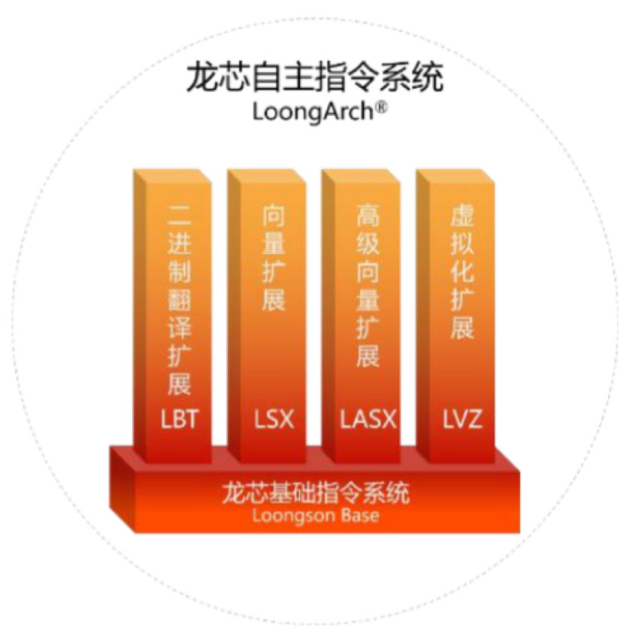




指令集体系结构 Instruction Set Architecture (ISA)
不同类型的CPU执行不同指令集，是设计CPU的依据
1970 DEC PDP-11 1992 ALPHA(64位)
1978 x86, 2001 IA64
1980 PowerPC
1981 MIPS
1985 SPARC
1991 arm
2016 RISC-V
指令集优劣
方便硬件实现（高性能、低功耗），方便编译优化，OS，虚拟机开发
2020
LoongArch

Slide 4
硬件设计四原则
简单性来自规则性
Simplicity favors regularity
指令越规整设计越简单
越小越快
Smaller is faster
面积小，传播路径小，门延迟少
加快经常性事件
Make the common case fast
好的设计需要适度的折衷
Good design demands good compromises

Slide 5

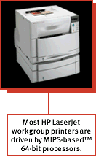
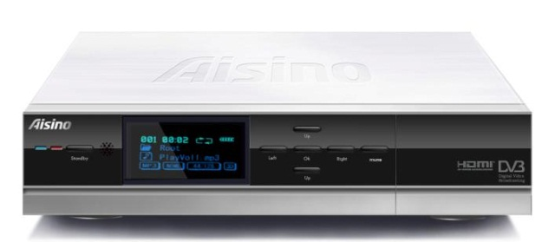
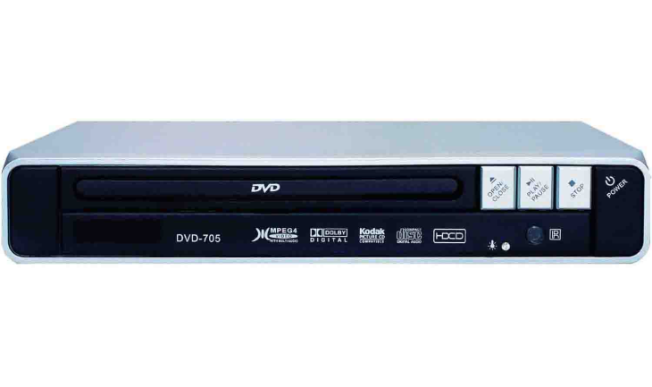
MIPS指令概述
MIPS (Microprocessor without Interlocked Pipeline Stages)
1981年斯坦福大学Hennessy教授研究小组研制并商用
简单的Load/Store结构
易于流水线CPU设计
易于编译器开发
寻址方式，指令操作非常简单
MIPS I，MIPS II，MIPS III，MIPS IV，MIPS V，MIPS32，和MIPS64多个版本
广泛用于嵌入式系统，在PC机、服务器中也有应用
更适合于教学，相比X86更加简洁雅致，不会陷入繁琐的细节

Slide 6
汇编语言的变量---寄存器
汇编语言不能使用变量（C、JAVA可以）
int a; float b;
寄存器变量没有数据类型
汇编语言的操作对象是寄存器和内存单元
好处：寄存器是最快的数据单元
缺陷：寄存器数量有限，需仔细高效的使用各寄存器
MIPS包括32个通用寄存器，字长---32bits= 1 Word
$0, $1, $2, … $30, $31

Slide 7
32个MIPS寄存器
寄存器# | 助记符 | 释义
0 | $zero | 固定值为0 硬件置位
1 | $at | 汇编器保留，临时变量
中断异常时寄存器如何保存?
2~3 | $v0~$v1 | 函数调用返回值
4~7 | $a0~$a3 | 4个函数调用参数
8~15 | $t0~$t7 | 暂存寄存器，调用者按需保存
16~23 | $s0~$s7 | save寄存器，被调用者按需保存
24~25 | $t8~$t9 | 暂存寄存器，同上
32个32位通用寄存器$0~$31
32个32位单精度浮点寄存器f0-f31
2个32位乘、商寄存器 H_{i} 和L₀
程序寄存器PC是单独的寄存器
无程序状态寄存器
RISC-V也有类似的32个寄存器设置
26~27 | $k0~$k1 | 操作系统保留，中断异常处理
28 | $gp | 全局指针 (Global Pointer)
29 | $sp | 堆栈指针 (Stack Pointer)
30 | $fp | 帧指针 (Frame Pointer)
31 | $ra | 函数返回地址 (Return Address)

Slide 8
IA-32的寄存器组织
%eax
累加器（32bits）
%ax(16bits)
%ah(8bits)
%al(8bits)
%ecx
计数寄存器
%cx
%ch
%cl
%edx
数据寄存器
%dx
%dh
%dl
%ebx
基址寄存器
%bx
%bh
%bl
%esi
源变址寄存器
%si
%edi
目标变址寄存器
%di
%esp
堆栈指针
%sp
%ebp
基址指针
%bp
%eip
指令指针
ip
%eeflags
标志寄存器
flags
CS(代码段)16bits
8个通用寄存器
两个专用寄存器
6个段寄存器
SS(堆栈段)
DS(数据段)
ES(附加段)
FS(附加段)
GS(附加段)

Slide 9
x86-64 Integer Registers
%rax
%r8
%eax
%r8d
%rbx
%r9
%ebx
%r9d
%rcx
%r10
%ecx
%r10d
%rdx
%r11
%edx
%r11d
%rsi
%r12
%esi
%r12d
%rdi
%r13
%edi
%r13d
%rsp
%r14
%esp
%r14d
%rbp
%r15
%ebp
%r15d
Can reference low-order 4 bytes (also low-order 1 & 2 bytes)

Slide 10
历史机型中的寄存器数目
年代 | 机型 | 通用寄存器个数 | 体系结构类型 | 指令形式
1949 | EDSAC | 1 | 累加器 | ADD 200 (AC)+200→AC，
1953 | IBM 701 | 1 | 累加器
1963 | CDC 6600 | 8 | Load-Store（Register-Register）
1964 | IBM S/360 | 16 | Register-Memory | 一个操作数在内存中，一个在寄存器
1965 | DEC PDP-8 | 1 | 累加器
1970 | DEC PDP-11 | 8 | Register-Memory
1972 | Intel 8008 | 1 | 累加器 （1个累加器+6个通用寄存器+2个ALU暂存寄存器）
1974 | Motorola 6800 | 2 | 累加器
1977 | DEC VAX | 16 | Register-Memory，Memory-Memory | 两个操作数可同时在内存中
1978 | Intel 8086 | 1 | 扩展的累加器/专用寄存器
1980 | Motorola 68000 | 16 | Register-Memory
1985 | Intel 80386 | 8 | Register-Memory
1985 | MIPS | 32 | Load-Store
1986 | HP PA-RISC | 32 | Load-Store
1987 | SUN SPARC | 32 | Load-Store
1992 | IBM PowerPC | 32 | Load-Store
1992 | DEC Alpha | 32 | Load-Store

Slide 11
加减指令
加法
a = b + c (in C)
add $s0,$s1,$s2 (in MIPS)
a, b, c编译后对应寄存器 $s0,$s1,$s2
减法
d = e – f (in C)
sub $s3,$s4,$s5 (in MIPS)
d, e, f 编译后对应寄存器 $s3,$s4,$s5

Slide 12
加减指令
如何编译下面的C语言表达式?
a = b + c + d - e;
编译成多行汇编指令
add $t0, $s1, $s2 # temp = b + c
add $t0, $t0, $s3 # temp = temp + d
sub $s0, $t0, $s4 # a = temp - e
一个简单的C语言表达式变成多行汇编语句

Slide 13
内存数据访问指令 lw sw lb sb lh sh
读内存指令
g = h + A[8]； # A为int数组 (in C)
lw $t0,32($s3) # $s3为A[0]地址 (in MIPS)
add $s1,$s2,$t0 # g=h+A[8]
变址寻址
基址寄存器 + 偏移量
写内存指令
A[12] = h + A[8]； # A为int数组 (in C)
lw $t0,32($s3) # get A[8] (in MIPS)
add $t0,$s2,$t0 # h+A[8]
sw $t0,48($s3) # store A[12]

Slide 14
加立即数
加常数运算
g = g + 4； (in C)
lw $t0, 0($s3) # $t0=4 $s3=Address(4)
add $s1,$s1,$t0 # g=g+4
立即数加指令
addi $s1,$s1,4 # $s1=$s1+4 (in MIPS)
指令 | 实例 | 语义 | 注释
加 | add $s1,$s2,$s3 | $s1=$s2+$s3 | 寄存器寻址
减 | sub $s1,$s2,$s3 | $s1=$s2-$s3 | 寄存器寻址
加立即数 | addi $s1,$s2,100 | $s1=$s2+100 | 寄存器寻址+立即数寻址
取字 | lw $s1,100($s2) | $s1=Mem[$s2+100] | 寄存器寻址+变址寻址
存字 | sw $s1,100($s2) | Mem[$s2+100]=$s1 | 寄存器寻址+变址寻址

Slide 15
条件判断指令 beq reg₁,reg₂,label
C语言条件判断指令
If (a==b)
{ i=1; }
else
{ i=2; }
等效C指令
if (a==b) goto L1;
i=2;
goto L2;
L1:i=1;
L2:
MIPS数据传送指令
addi $s3,$zero,1
# $s3=1 立即数传送
add $s3,$s2,$zero
# $s3=$s2 寄存器传送
等效MIPS指令
beq $s0,$s1,L1
addi $s3,$zero,2
j L2;
L1:addi $s3,$zero,1
L2:

Slide 16
MIPS 条件判断指令
条件跳转
if (reg₁==reg₂) goto Label₁ (C语言)
beq reg₁,reg₂,Label₁ (MIPS指令)
bne reg₁,reg₂,Label₂
无条件跳转指令
goto Label； (C语言)
j label (MIPS指令)
beq $zero,$zero,label (MIPS指令)
不能完全等效？
为什么没有大于跳转指令？
相对寻址，label可正可负

Slide 17
If-else语句举例 X86机器级表示
3 {
0x00401334 push %ebp
0x00401335 mov %esp,%ebp
0x00401337 and $0xfffffff0,%esp
0x0040133A sub $0x10,%esp
0x0040133D call 0x401910 <__main>
4 int i,result;
5 if (i)
0x00401342 cmpl $0x0,0xc(%esp)
0x00401347 je 0x401353 <main+31>
6 result=0;
0x00401349 movl $0x0,0x8(%esp)
0x00401351 jmp 0x40135b <main+39>
7 else result=1;
0x00401353 movl $0x1,0x8(%esp)
8 }
0x0040135B leave
0x0040135C ret
#include <stdio.h>
int main ()
{
int i,result;
if (i)
result=0;
else result=1;
}

Slide 18
逻辑运算
移位指令
a=b<<2; C语言
sll,srl,sra sll $s1,$s2,2 #s1=s2<<2
sllv,srlv,srav sllv $s1,$s2,$s3 #s1=s2<<s3
有没有算术左移?
逻辑运算
and,or,xor,nor and $t0,$t1,$t2 #t0=t1&t2
andi,ori,xori and $t0,$t1,100 # t0=t1&100
移位偏移量最多5位

Slide 19
循环结构
C语言简单循环结构，A为int数组
do {
g = g + A[i]; i = i + j; } while (i != h);
重写代码
Loop: g = g + A[i];
i = i + j; if (i != h) goto Loop;
编译后的变量映射:
g | h | i | j | A[0]
$s1 | $s2 | $s3 | $s4 | $s5

Slide 20
循环结构
最后编译的MIPS代码:
Loop: sll $t1,$s3,2 # $t1= 4*i addu $t1,$t1,$s5 # $t1=&A[0]+4i lw $t1,0($t1) # $t1=A[i] addu $s1,$s1,$t1 # g=g+A[i] addu $s3,$s3,$s4 # i=i+j bne $s3,$s2,Loop # if i!=h goto Loop
原始C代码: Loop:g = g + A[i]; i = i + j; if (i != h) goto Loop;

Slide 21
do-while语句举例
3 {
0x00401334 push %ebp
0x00401335 mov %esp,%ebp
0x00401337 and $0xfffffff0,%esp
0x0040133A sub $0x10,%esp
0x0040133D call 0x401910 <__main>
int i=0;
0x00401342 movl $0x0,0xc(%esp)
5 do
6 {
7 i++;
0x0040134A incl 0xc(%esp)
8 }while(i>0);
0x0040134E cmpl $0x0,0xc(%esp)
0x00401353 jg 0x40134A <main+22>
9 }
0x00401355 leave
0x00401356 ret
#include <stdio.h>
int main ( )
{
int i=0;
do
{
i++;
}while(i>0);
}

Slide 22
比较指令 slt slti
MIPS比较指令 (Set on Less Than)
slt reg₁,reg₂,reg₃
reg1 = (reg₂ < reg₃)? 1:0; （C语言）
If (g<h) goto Less;
slt $t0,$s0,$s1 # $t0 = 1 if g<h
bne $t0,$0, Less # if $t0!=0 goto Less:
blt 伪指令 (branch less than)
利用通用寄存器存储比较结果！
为什么是伪指令？

Slide 23
MIPS过程调用
C语言函数调用
int function(int a ,int b)
{ return (a+b); }
MIPS实现过程调用的机制
返回地址寄存器 $ra
参数寄存器 $a0, $a1, $a2, $a3
返回值寄存器 $v0 $v1
局部变量 $t0~$t9
堆栈指针 $sp

Slide 24
过程调用实现机制
sum(a,b); /* a,b:$s0,$s1 */ } int sum(int x, int y)
{ return x+y; }
1000 add $a0,$s0,$zero # x = a 传参
1004 add $a1,$s1,$zero # y = b 传参
1008 addi $ra,$zero,1016 # $ra=1016 保存返回地址
1012 j sum # 跳转，调用过程sum
1016
…
2000 sum: add $v0,$a0,$a1 # 过程入口
2004 jr $ra # 返回主程序
1008 jal sum
1012
J 1016

Slide 25
过程调用机制
jal Label # jump and link
等效于如下指令
$ra=PC+4; #save next instruction address
j Label
过程返回指令
jr $ra #return to main program
问题：利用$ra做返回地址，如果过程嵌套如何返回？
$ra 会被多次覆盖
利用堆栈保存$ra

Slide 26
多级过程调用
int sumSquare(int x, int y)
{ return mult(x,x)+ y; }
主程序调用sumSquare(x，y)时 $ra保存一次，保证该过程执行完毕后能返回主程序。
调用 mult时会覆盖$ra
需要保存 sumSquare的返回地址
其它被复用的寄存器$a0,$a1也存在同样的问题，这是寄存器传参的弊端

Slide 27
堆栈操作
sumSquare:
addi $sp,$sp,-8 # space on stack
sw $ra, 4($sp) # save ret addr
sw $a1, 0($sp) # save y
add $a1,$a0,$zero # mult(x,x)
jal mult # call mult
lw $a1, 0($sp) # restore y
add $v0,$v0,$a1 # mult()+y
lw $ra, 4($sp) # get ret addr
addi $sp,$sp,8 # restore stack
jr $ra
mult: ...
注意：除了返回地址以外，函数参数等会覆盖的变量都需要入栈
“push”
“pop”

Slide 28
函数调用的机器级表示
调用子程序包含两个参与者
调用者（caller）
准备函数参数，跳转到被调用者子程序
被调用者（callee）
使用调用者提供的参数，然后运行
运行结束保存返回值
将控制（如跳回）还给调用者。

Slide 29
函数调用的机器级表示
高级语言函数体中一般使用局部变量
汇编子程序使用寄存器（全局变量）
对全局变量的修改可能会引起调用者逻辑不正确
调用者函数和被调用函数可能使用相同寄存器
造成数据破坏？
被调用函数需要保存可能被破坏的寄存器（现场）
哪些寄存器属于现场？

Slide 30
ISA寄存器使用约定
调用者保存寄存器
调用者需要保存现场，被调用过程可直接使用，不用压栈。
X86: IA32 EAX、EDX、ECX MIPS : $t0~$t9
被调用者保存寄存器
被调用者使用时需提前保存 save
返回之前恢复它们的值 restore
X86: IA32 EBX、ESI、EDI MIPS: $s0~$s7, $fp,$ra
为减少开销，每个过程应优先使用哪些寄存器？
中断处理程序没有调用者，如何处理？

Slide 31
Intel 函数参数传递
X86参数传递
栈帧
Linux IA-64参数传递
先rdi,rsi,rdx,rcx,r8和r9，浮点数xmm0-xmm7
剩余的由右向左依次入栈
Windows IA-64参数传递
rcx,rdx,r8,r9，浮点数xmm0-xmm3
剩余由右向左依次入栈

Slide 32
ABI（application binary interface）
描述应用程序和操作系统之间，应用和库之间，或应用各部分间的接口
数据类型的大小、布局和对齐
调用约定（控制函数参数如何传送以及如何接受返回值）
所有参数都通过栈传递，还是部分参数通过寄存器传递
哪个寄存器用于哪个函数参数
栈传递的第一个函数参数是最先push到栈上还是最后
系统调用的编码和一个应用如何向操作系统进行系统调用
目标文件的二进制格式、程序库等等

Slide 33
五、指令系统

Slide 34

本章主要内容
5.1 指令系统概述
5.2 指令格式
5.3 寻址方式
5.4 指令类型
5.5 指令格式设计
5.6 CISC与RISC
5.7 指令系统举例

Slide 35
指令系统基本概念
机器指令（指令）
计算机能直接识别、执行的某种操作命令
指令系统（指令集）
一台计算机中所有机器指令的集合
系列机
基本指令系统相同，基本系统结构相同的计算机
IBM，PDP-11，VAX-11，Intel-x86
解决软件兼容的问题

Slide 36
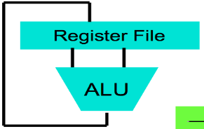
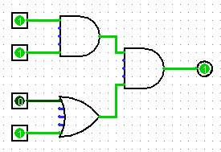
计算机指令系统层次
指令系统是CPU设计的依据
软件设计的基础
硬件和软件间的界面
直接影响计算机系统性能
应用程序
高级语言 (C)
temp = v[k];
v[k] = v[k+1];
v[k+1] = temp;
Compiler(翻译)
汇编语言 (MIPS)
lw $t0, 0($2)
lw $t1, 4($2)
sw $t1, 0($2)
sw $t0, 4($2)
Assembler(汇编)
操作系统
0000 1001 1100 0110 1010 1111 0101 1000
1010 1111 0101 1000 0000 1001 1100 0110
1100 0110 1010 1111 0101 1000 0000 1001
0101 1000 0000 1001 1100 0110 1010 1111
指令集架构层 ( MIPS)
Software
Hardware
(解释)
Regwirte=1,Branch=Jump=0
RegDst=0
Aluop=00110
……
微代码层
硬件逻辑层
使用布尔代数和真值表

Slide 37
指令系统基本概念
完备性：指令丰富，功能齐全，使用方便
有效性：程序占空间小，执行速度快
规整性：
对称性 （对不同寻址方式的支持）
匀齐性 (对不同数据类型的支持)
一致性 （指令长度和数据长度的一致性）
兼容性：系列机软件向上兼容

Slide 38
本章主要内容
5.1 指令系统概述
5.2 指令格式
5.3 寻址方式
5.4 指令类型
5.5 指令格式设计
5.6 CISC与RISC
5.7 指令系统举例

Slide 39
指令格式
表示一条指令的机器字，称为指令字，简称指令
指令格式：用二进制代码表示指令的结构形式
指令要求计算机处理什么数据？
指令要求计算机对数据做什么处理？
计算机怎样才能得到要处理的数据？
指令的操作数需要解决的问题
指令的操作码需要解决的问题
指令的寻址方式需要解决的问题
操作码字段
寻址方式
地址码字段
操作数字段

Slide 40
操作码(OP)与地址码(AC)
操作码字段
寻址方式
地址码字段
操作数字段
操作码字段长度决定指令系统规模
每条指令对应一个操作码
定长操作码 Length_{OP} = ⌈log₂n⌉
变长操作码 操作码向不用的地址码字段扩展
操作数字段可能有多个
寻址方式字段 长度与寻址方式种类有关，也可能隐含在操作码字段
地址码字段 作用及影响、长度和寻址方式有关

Slide 41
指令字长度
指令字长度：指令中包含二进制代码的位数
字长与机器字的长度有关: 单字长，双字长，半字长
指令字越长，地址码长度越长，可直接寻址空间越大
指令字越长，占用空间越大，取指令越慢
定长指令: 结构简单，控制线路简单，MIPS指令
变长指令: 结构灵活，充分利用指令长度，控制复杂，X86指令
8bits | 32bits
Call | Offset

Slide 42
指令地址码
三地址指令
OP
A1
A2
A3
(A1) OP (A2) → A3
二地址指令
OP
A1
A2
(A1) OP (A2) → A1
单地址指令
OP
A1
(AC) OP (A1) → AC
零地址指令
OP
如停机、空操作、开关中断等

Slide 43
扩展操作码
双操作数
OP(8)
A(12)
A(12)
2⁸
单操作数
OP(20)
A(12)
2²⁰
无操作数
OP(32)
2³²
3种指令操作码部分不得重叠，否则无法区分，译码
设双操作数指令数为k, 显然k<2⁸
2⁸-k为多余状态，可用于表示其他类型指令
可用于单操作数指令的条数=（2⁸-k）*2¹²，2¹² 是多余12位组合

Slide 44
扩展指令举例
设某指令系统指令字长16位，每个地址码为6位。若要求设计二地址指令15条、一地址指令34条，问最多还可设计多少条零地址指令？
双操作数15
OP(4)
A(6)
A(6)
2⁴
单操作数34
OP(10)
A(6)
(2⁴-15)*2⁶
无操作数?
OP(16)
( (2⁴-15)*2⁶-34)*2⁶

Slide 45
本章主要内容
5.1 指令系统概述
5.2 指令格式
5.3 寻址方式
5.4 指令类型
5.5 指令格式设计
5.6 CISC与RISC
5.7 指令系统举例

Slide 46
寻址方式
寻找指令或操作数有效地址的方式
指令寻址
顺序寻址
跳跃寻址
操作数寻址
立即寻址、直接寻址
间接寻址、寄存器寻址
寄存器间接寻址、相对寻址
基址\变址寻址、复合寻址

Slide 47
顺序寻址
顺序寻址方式
程序对应的机器指令序列在主存顺序存放
执行时从第一条指令开始，逐条取出并执行
实现方式
程序计数器（PC）对指令序号进行计数
PC存放下条指令地址，初始值为程序首址
执行一条指令，PC=PC+当前指令字节长度
PC/EIP
内存
401334
push %ebp
401335
401337
40133A
0x401334
mov %esp,%ebp
0x401335
PC+指令长度
and $0xfffffff0,%esp
0x401337
sub $0x10,%esp
0x40133A
push
call 0x401910
mov
and
sub
0x40133D
IR
…
…
Mem[pc++] → IR

Slide 48
跳跃寻址
跳跃寻址方式：当程序中出现分支或循环时，就会改变程序的执行顺序
下条指令地址不是PC++得到，而是由指令本身给出
跳跃的处理方式是重新修改PC的内容，然后进入取指令阶段
PC/EIP
内存
401337
push %ebp
40133A
40133D
401910
0x401334
mov %esp,%ebp
0x401335
PC+“1”
and $0xfffffff0,%esp
0x401337
sub $0x10,%esp
0x40133A
sub
call 0x401910
call
push
and
0x40133D
IR
…
push %ebp
0x401910
IR(A) → PC

Slide 49
操作数的寻址方式
形成操作数有效地址的方法
单地址指令地址码的构成: mode , D
实际有效地址为 E, 实际操作数 S
S= (E)
OP
Mode
D
操作码
寻址模式
形式地址

Slide 50
立即寻址
地址码字段是操作数本身
S=D
例: MOV AX,38H （38H → AX）
MOV
000
0X38
操作码
寻址模式
形式地址(立即数)
Notes:
Big-Endian？Little-Endian？
2008/05/19 01:23 P.M.
这确实是个挺头疼的问题,《佛列格游记》中,小人国曾因为Big-Endian与Little-Endian问题发生过六次叛乱,其中一个皇帝送了命,另一个丢了王位.注:我喜欢先敲大头,不知道小人国的"小头党"会不会来讨伐我.当然,他们争的是吃鸡蛋时先敲小头(Little-Endian)还是先敲大头(Big-Endian),现在的大头、小头问题当然不是讨论吃鸡蛋,而是数据在内存中的排放方式,也就是"字节序"问题,这两个问题之间应该没什么联系 .
1. "字节序"问题的粒度
刚接触这个概念的时候,因为不求甚解的态度不知道字节序指的是"字节"还是字节中的"位",现在终于知道了,字节序讲的就是"字节"的顺序,与字节中的"位"没关系 .
2. 什么是大头党？什么是小头党？
"大头党"也就是Big-Endian,你也可以称之为大尾、大端.顾名思义,"大头党"也就是MSB (Most Significant Byte, 最高有效字节)在低地址,"小头党"正好相反,LSB (Least Significant Byte, 最低有效字节)在低地址.
3. 谁是"大头党"？谁是"小头党"？
硬件&平台: x86系列CPU都是小头党,也就是我们最常用的PC,无论你的软件系统是Windows、Linux还是Unix,只要是处于x86架构的硬件系统就是小头党的;PowerPC是"墙头草",默认是"大头党";arm也是"墙头草",但是一般都是将其看待为"小头党";Java虚拟机是纯粹的"大头党".
协议&标准: TCP/IP:"大头党",Unicode:没有明确表明其"字节序倾向",仍保持中立;GB标准:还没有调查其"字节序倾向",感兴趣的可以找找相关白皮书.
4. 例子
/* 例1 */ INT16 n(1); //声明一个短整形(占两个字节)n,初始化值为1(Hex: 0x0001); *(char*)&n; //将n的地址解释为char类型指针,并解引用,也就是取其低地址中的数据,在x86等"小头党"的平台下我们将得到"1",说明LSB在低地址,也就验证了当前平台是"小头党",反之则是"大头党".
/* 例2 */ INT16 n(256); //声明一个短整形(占两个字节)n,初始化值为256(Hex: 0x0100); *(char*)&n; //将n的地址解释为char类型指针,并解引用,也就是取其低地址中的数据,在x86等"小头党"的平台下我们将得到"0",说明LSB在低地址,也就验证了当前平台是"小头党",反之则是"大头党".
这样"大头党"中INT16类型的256跟"小头党"中INT16类型的1内存排列是一样的,反之也是一样的.
这就是所谓的"字节序"问题.

Slide 51
寄存器寻址(Register Addressing)
操作数在CPU的内部寄存器中.
AX,BX,CX,DX
PUSH AX E=R
PUSH
001
000
操作码
寻址模式
形式地址（寄存器编号）

Slide 52
直接寻址(Direct Addressing)
地址码字段直接给出操作数在内存的地址. E=D
inc [200]
主存
200
inc
010
200
220
200
操作码
寻址模式
形式地址（主存虚拟地址）
600

Slide 53
间接寻址(Indirect Addressing)
D单元的内容是操作数地址, D是操作数地址的地址
E=(D) S=((D))
主存
200
inc
011
200
220
200
操作码
寻址模式
形式地址（主存虚拟地址）
600
220
需两次访存，速度慢，已淘汰

Slide 54
寄存器间接寻址 (Register Indirect Addressing)
D单元的内容是操作数的地址,D是操作数地址的地址
E=(R) inc [BX]
主存
inc
100
011
300
200
操作码
寻址模式
形式地址（寄存器编号）
R₀₁₁
220
600
220

Slide 55
相对寻址 (Relative Addressing)
指令中的D加上PC的内容作为操作数的地址.
E=D+(PC)
(PC)+D 还是(PC)+1+D?
主存
j
101
20
300
200
操作码
寻址模式
形式地址（偏移量）
220
600
220
PC
200

Slide 56
基址/变址寻址
操作数地址为基址/变址寄存器+偏移量 基址寄存器一般不修改
E=D+(R)
MOV AX, 32[SI] SI,DI 都称为变址寄存器
主存
mov
110
20
100
300
200
操作码
寻址模式
（偏移量+寄存器编号）
220
600
220
R₁₀₀
200

Slide 57
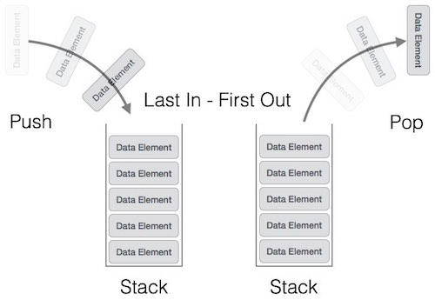
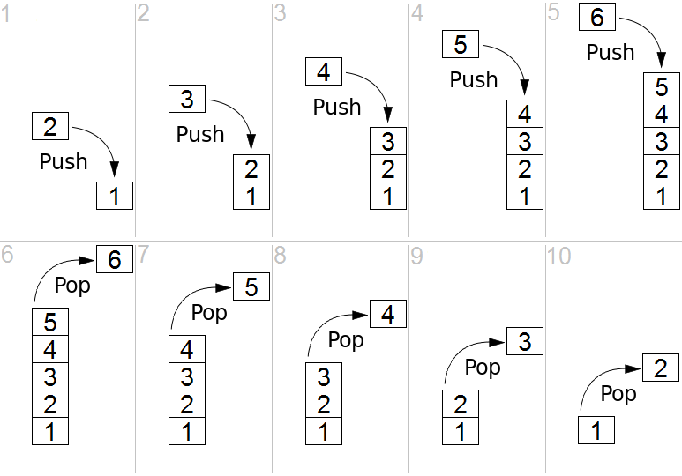
堆栈寻址方式
硬件堆栈（寄存器串联堆栈）
CPU内部一组串联的寄存器
数据的传送在栈顶和通用寄存器之间进行
栈顶不动，数据移动，进出栈所有数据都需移动
栈容量有限
软件堆栈（内存堆栈）
内存区间做堆栈
SP---堆栈指示器(栈指针),改变SP即可移动栈顶位置。
栈顶移动，数据不动，非破坏性读出
栈容量大，栈数目容量均可自定义

Slide 58
硬件堆栈
AX
BX
CX
CX
堆栈顶
AX
BX
CX
BX
AX
BX
AX
AX
PUSH AX
PUSH BX
PUSH CX
POP CX
栈顶不动，数据移动

Slide 59
内存堆栈
进栈： (AC) → Mem[sp--] 出栈： Mem[++sp]→AC
Push a 、Push b、Push c 、Pop 、Pop
主存
97
98
188
99
c
192
AC
100
b
196
a
b
c
c
b
a
200
SP

Slide 60
不同寻址方式对比
不同寻址方式的区别？
5bits
3bits
8bits
操作码
寻址模式
形式地址D
实地址E
寻址范围
立即寻址
MOV
000
38H
S=D
0~255 -128~127
寄存器寻址
MOV
001
00
E=R
0~255# Reg
直接寻址
MOV
010
200
E=D
0~255 RAM Cell
间接寻址
MOV
011
200
E=(D)
0~2¹⁶-1 RAM Cell
寄存器间接
MOV
100
01
E=(R)
0~2¹⁶-1 RAM Cell
相对寻址
JMP
101
20
E=(PC)+D
PC-128~PC+127
变址寻址
MOV
110
20
100
E=(R)+D
0~2¹⁶-1 RAM Cell

Slide 61
寻址方式举例
设某机的指令字长16位，格式、有关寄存器和主存内容如下，X为寻址方式，D为形式地址，请在下表中填入有效地址E及操作数的值。？
OP
X
D=100
PC=1000
R_{基}=2000
100
200
寻址方式
X
有效地址E
操作数
200
500
立即
0
S=D
100
直接
1
E=D=100
200
500
800
间接
2
E=(D)=200
500
相对
3
E=(PC)+D=1100
100
1100
100
变址
4
E=(R)+D=2100
200
1102
350
变址间址
5
E=((R)+D)=200
500
2100
200

Slide 62
本章主要内容
5.1 指令系统概述
5.2 指令格式
5.3 寻址方式
5.4 指令类型
5.5 指令格式设计
5.6 CISC与RISC
5.7 指令系统举例（MIPS指令系统）

Slide 63
指令分类方法
按计算机系统的层次结构分类
微指令、机器指令、宏指令
按操作数物理位置分类
存储器－存储器（SS）型、寄存器－寄存器（RR）型、寄存器－存储器（RS）型
按指令长度分类
定长指令，变长指令
按操作数个数分类
四地址、三地址、二地址、单地址、零地址
按指令功能分类

Slide 64
x86指令分类
数据传送类
取数 MOV AX，TEMP
存数 MOV TEMP，AX
传送 MOV AX，CX
算术运算类
定点＋，－，×，÷ 等
浮点＋，－，×，÷ 求反，求补等
逻辑运算类
NOT，AND，OR，XOR，TEST
程序控制类
无条件转移 JMP 条件转移 C，Z，N，P，V
转子程序 JSR 子程序返回RET 中断返回IRET
输入/输出类
IN AX，n OUT n, AX
其他类
标志操作：CLC（clear carry flag)
CLI (clear interrupt enable flag)
HLT，WAIT

Slide 65
MIPS指令分类
运算指令
算术：add,addi,addu,addiu, sub,subu, mult,multu,div,divu, slt,slti,sltiu
逻辑：and,andi,or, ori,xor,xori,nor
移位指令：sll,sllv,srl, srlv,sra,srav
分支指令
beq，bne，blez(<=0), bgez(>=0), bltz(<0)，bgtz(>0)，jal，j，jr
访存指令
lw,lh,lb,sw,sh,sb
系统指令
syscall，break，sync, cache

Slide 66
本章主要内容
5.1 指令系统概述
5.2 指令格式
5.3 寻址方式
5.4 指令类型
5.5 指令格式设计
5.6 CISC与RISC
5.7 指令系统举例

Slide 67
指令格式设计
寻址模式
操作数地址
OP
Mode
Reg
Mode
Reg
源操作数
目的操作数
根据指令规模及是否支持操作码扩展，确定操作码字段长度
根据对操作数的要求确定地址码字段的个数
根据寻址方式的要求，为各地址码字段确定寻址方式字段长度
定长还是变长

Slide 68
指令格式设计举例
例1. 字长16位，主存64K，指令单字长单地址，80条指令。寻址方式有直接、间接、相对、变址。请设计指令格式。
80条指令 ⇒ OP字段需7位 ( 2⁷=128 )
4种寻址方式 ⇒ 寻址方式位需2位
单字长单地址 ⇒ 地址码长度=16-7-2 =7位
OP(7)
Mode(2)
A(7)

Slide 69
指令格式设计举例
例2. 某机字长32位，采用三地址指令，支持8种寻址操作，完成60种操作，各寻址方式均可在2K主存范围内取得操作数，并可在1K范围内保存运算结果。问应采用什么样的指令格式？指令字长最少应为多少位？执行一条直接寻址模式指令最多要访问多少次主存？
6bits
3bits
11bits
3bits
11bits
3bits
10bits
OP
Mode
A1
Mode
A2
Mode
A3
47bits
源操作数1
源操作数2
目的操作数
47位指令字需占用2个存储字，取指需访存2次
取源操作数访存2次，写结果1次，共5次

Slide 70
指令格式设计举例
例3. 分析以下指令格式及寻址方式特点？
15
12
11
9
8
6
5
3
2
0
OP
Mode
Reg
Mode
Reg
源地址
目的地址
1）二地址指令；
2）操作码可指定16条指令；
3）源和目的均有8种寻址方式；
4）源地址寄存器和目的地址寄存器均有8个；
5）可寻址范围为1~64K（与机器字长有关）

Slide 71
2010研究生统考例题
例4. 某计算机字长为16位，主存地址空间大小为128KB，按字编址。采用单字长指令格式，指令各字段定义如图，转移地址采用相对寻址方式，相对偏移量用补码表示。寻址方式如图。
15 12
11 6
5 0
OP
M_{S}
R_{S}
M_{d}
R_{d}
源操作数
目的操作数
M_{s}/M_{d} | 寻址方式 | 助记符 | 含义
000B | 寄存器直接 | R_{n} | 操作数=(R_{n})
001B | 寄存器间接 | (R_{n}) | 操作数=((R_{n}))
010B | 寄存器间接，自增 | (R_{n})+ | 操作数=((R_{n})),(R_{n})+1→(R_{n})
011B | 相对 | D(R_{n}) | 转移目标地址=(PC)+(R_{n})
注(x)表示存储器地址x或寄存器x的内容
（1）该指令系统最多可有多少条指令？该计算机最多有多少个通用寄存器？存储器地址寄存器MAR和存储器数据寄存器MDR至少需要多少位？

Slide 72
2010研究生统考例题
某计算机字长为16位，主存地址空间大小为128KB，按字编址。采用单字长指令格式，指令各字段定义如图，转移地址采用相对寻址方式，相对偏移量用补码表示。寻址方式如图。
15 12
11 6
5 0
OP
M_{S}
R_{S}
M_{d}
R_{d}
源操作数
目的操作数
M_{s}/M_{d} | 寻址方式 | 助记符 | 含义
000B | 寄存器直接 | R_{n} | 操作数=(R_{n})
001B | 寄存器间接 | (R_{n}) | 操作数=((R_{n}))
010B | 寄存器间接，自增 | (R_{n})+ | 操作数=((R_{n})),(R_{n})+1→(R_{n})
011B | 相对 | D(R_{n}) | 转移目标地址=(PC)+(R_{n})
注(x)表示存储器地址x或寄存器x的内容
（2）转移指令的目标地址范围是多少？

Slide 73
2010研究生统考例题
某计算机字长为16位，主存地址空间大小为128KB，按字编址。采用单字长指令格式，指令各字段定义如图，转移地址采用相对寻址方式，相对偏移量用补码表示。寻址方式如图。
M_{s}/M_{d} | 寻址方式 | 助记符 | 含义
000B | 寄存器直接 | R_{n} | 操作数=(R_{n})
001B | 寄存器间接 | (R_{n}) | 操作数=((R_{n}))
010B | 寄存器间接，自增 | (R_{n})+ | 操作数=((R_{n})),(R_{n})+1→(R_{n})
011B | 相对 | D(R_{n}) | 转移目标地址=(PC)+(R_{n})
（3）若操作码0010B表示加法操作，助记符为add，寄存器R4，R5的编号分别为100B和101B，R4的内容为1234H，R5的内容为5678H，地址1234H中的内容为5678H，地址5678H中的内容为1234H，则汇编语句add (R4),(R5)+ 逗号前为源操作数，逗号后为目的操作数，对应的机器码是多少？用十六进制表示。该指令执行以后，哪些寄存器和存储单元的内容会发生改变？改变后的内容是什么？
注(x)表示存储器地址x或寄存器x的内容

Slide 74
指令格式设计举例
例5. 设某指令系统字长位16位，地址码为4位；试设计指令格式，使该系统中有11条三地址指令，70条二地址指令和150条一地址指令；并指明该系统中最多还可以有多少条零地址指令。
指令系统字长位16位，地址码为4位 ⇒ OP字段4位，指令格式如下：
11条三地址指令 ⇒ OP（4位），即编码为：0000 → 1010
70条二地址指令 ⇒ OP（4位）A1，即编码为：
15 12 11 8 7 4 3 0
OP(4)
A1(4)
A2(4)
A3(4)

Slide 75
指令格式设计举例
例5. 设某指令系统字长位16位，地址码为4位；试设计指令格式，使该系统中有11条三地址指令，70条二地址指令和150条一地址指令；并指明该系统中最多还可以有多少条零地址指令。
70条二地址指令 ⇒ OP（4位）A1，即编码为：（64+6）
1011 0000 → 1111 16条
1100 0000 → 1111 16条
1101 0000 → 1111 16条
1110 0000 → 1111 16条
1111 0000 → 0101 6条

Slide 76
指令格式设计举例
例5. 设某指令系统字长位16位，地址码为4位；试设计指令格式，使该系统中有11条三地址指令，70条二地址指令和150条一地址指令；并指明该系统中最多还可以有多少条零地址指令。
150条一地址指令 ⇒ OP（4位）A1 A2，即编码为：（144+6）
1111 0110 0000 → 1111 16条
1111 0111 0000 → 1111 16条
1111 1000 0000 → 1111 16条
1111 1001 0000 → 1111 16条
1111 1010 0000 → 1111 16条
1111 1011 0000 → 1111 16条
1111 1100 0000 → 1111 16条
1111 1101 0000 → 1111 16条
1111 1110 0000 → 1111 16条
1111 1111 0000 → 0101 6条

Slide 77
指令格式设计举例
例5. 设某指令系统字长位16位，地址码为4位；试设计指令格式，使该系统中有11条三地址指令，70条二地址指令和150条一地址指令；并指明该系统中最多还可以有多少条零地址指令。
零地址指令 ⇒ OP（4位）A1 A2 A3，即编码为：
1111 1111 0110 0000 → 1111 16条
.
.
.
1111 1111 1111 0000 → 1111 16条
零地址指令：16 × 10 = 160条
即该系统中最多还可以有160条零地址指令
10种编码

Slide 78
本章主要内容
5.1 指令系统概述
5.2 指令格式
5.3 寻址方式
5.4 指令类型
5.5 指令格式设计
5.6 CISC与RISC
5.7 指令系统举例

Slide 79
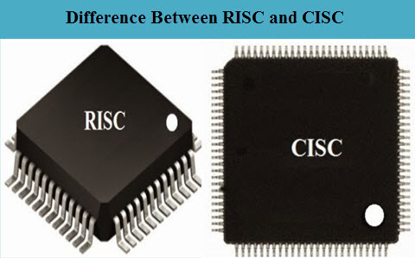
指令系统发展方向
CISC---复杂指令系统计算机
Complex Instruction System Computer
指令数量多，指令功能，复杂的计算机。
Intel X86
RISC---精简指令系统计算机
Reduced Instruction System Computer
指令数量少，指令功能单一的计算机。
1982年后的指令系统基本都是RISC
MIPS、RISC-V
CISC、 RISC互相融合

Slide 80
精减指令系统(RISC)
指令条数少，只保留使用频率最高的简单指令，指令定长
便于硬件实现，用软件实现复杂指令功能
Load/Store架构
只有存/取数指令才能访问存储器，其余指令的操作都在寄存器之间进行
便于硬件实现
指令长度固定，指令格式简单、寻址方式简单
便于硬件实现
CPU设置大量寄存器（32~192）
便于编译器实现
一个机器周期完成一条机器指令
RISC CPU采用硬布线控制，CISC采用微程序

Slide 81
本章主要内容
5.1 指令系统概述
5.2 指令格式
5.3 寻址方式
5.4 指令类型
5.5 指令格式设计
5.6 CISC与RISC
5.7 指令系统举例

Slide 82
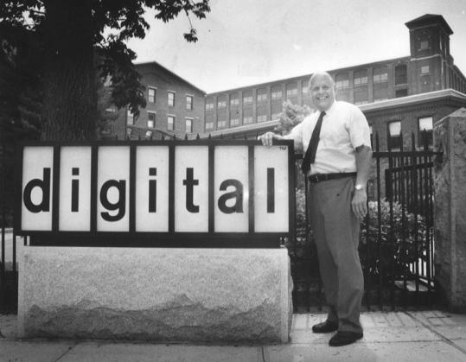
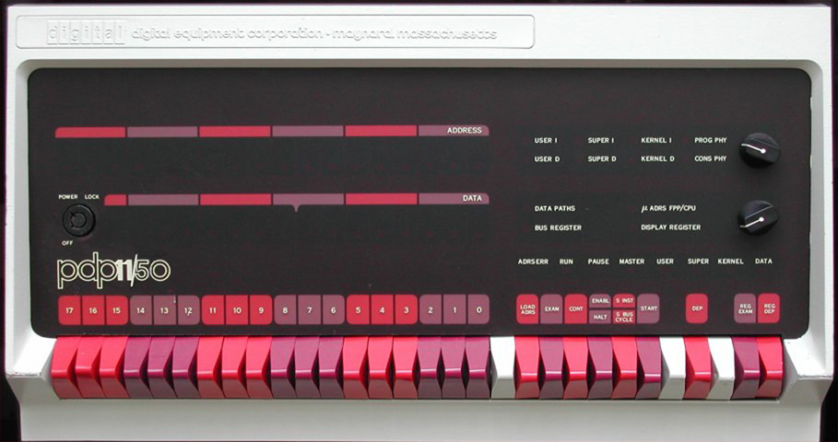
PDP-11指令格式
寻址模式
操作数地址
双操作数
OP(4)
Mode(3)
A(3)
Mode(3)
A(3)
源操作数
目的操作数
单操作数
OP(10)
Mode(3)
A(3)
1957年DEC公司成立，生产小型计算机
1970年PDP-11诞生
70~80年代红极一时，后被苹果II，IBM-PC超越
1984年VAX8600 扳回一局
1998年被Compaq 96亿美金收购，2002并入惠普

Slide 83
PDP-11指令集特点
OP(4)
Mode(3)
A(3)
Mode(3)
A(3)
Index/immediate/memory address (16/32)
机器字长16位
单字长，双字长，三字长指令
单字长后续两个字可用于变址偏移量，内存地址，立即数，最多3字长
8种寻址方式
8个16位寄存器r0~r7，有条件状态寄存器PSW
r0~r5通用寄存器，r6为栈指针SP，r7为程序计数器PC
较好的规整性，典型的扩展操作码指令

Slide 84
PDP-11寻址方式
mode | 寻址方式 | 汇编语法 | 功能
0 | 寄存器 | R_{i} | 寄存器值就是操作数
1 | 寄存器间接 | (R_{i}) | 寄存器的值是操作数地址
2 | 自增寻址 | (R_{i})+ | 寄存器的值是操作数地址，取数后寄存器自增 (byte +1,word+2)
3 | 自增间接 | @(R_{i})+ | 寄存器的值是操作数地址的地址，取数后寄存器加2
4 | 自减寻址 | −(R_{i}) | 先将寄存器自减，运算结果是操作数地址 (byte -1,word -2)
5 | 自减间接 | @−(R_{i}) | 先将寄存器减2，运算结果是操作数地址的地址
6 | 变址寻址 | index(R_{i}) | 操作数地址=寄存器的值+16位index
7 | 变址间址 | @index(R_{i}) | 操作数地址的地址=寄存器的值+16位index
C语言风格, 适合堆栈指令
MOV R1,(R0) MOV (R0)+,−(SP) ADD @1000(R2),200(R1)

Slide 85
程序寄存器PC寻址
如果寄存器字段是R7（PC）
寻址模式演化成四种特殊的寻址方式
mode | 寻址方式 | 汇编语法 | 例子 | 功能
2 | 立即数寻址 | #n | Add #10,R0 | 操作数是指令字后续一个机器字
3 | 直接寻址 | @#n | CLR @#1100 | 操作数地址是指令字后续一个机器字
6 | 相对寻址 | A / A(PC) | Inc 10 / Inc 10(PC) | 操作数地址=PC+A A是指令字后续一个机器字
7 | 相对间接 | @A @A(PC) | CLR @10 | 操作数地址的地址=PC+A PC是下条指令地址

Slide 86
MIPS 32指令格式（R型指令）
源寄存器1
目的寄存器
扩展操作码
32bits
6bits
5bits
5bits
5bits
5bits
6bits
R 型指令
OP=0
R_{s}
R_{t}
R_{d}
shamt
funct
操作码
源寄存器2
移位偏移量
无寻址方式字段，隐藏在操作码字段OP中

Slide 87
MIPS指令格式
6bits
5bits
5bits
5bits
5bits
6bits
R 型指令
000000
R_{s}
R_{t}
R_{d}
shamt
funct
6bits
5bits
5bits
16bits
I 型指令
OP
R_{s}
R_{t}
立即数
6bits
26bits
J 型指令
OP
立即数

Slide 88
MIPS指令格式 (R型指令)
 |  | 6bits | 5bits | 5bits | 5bits | 5bits | 6bits
指令 | 格式 | OP | rs | rt | rd | shamt | funct
add | R | 0 | Reg | Reg | Reg | 0 | 32₁₀
sub | R | 0 | Reg | Reg | Reg | 0 | 34₁₀
and | R | 0 | Reg | Reg | Reg | 0 | 36₁₀
or | R | 0 | Reg | Reg | Reg | 0 | 37₁₀
nor | R | 0 | Reg | Reg | Reg | 0 | 39₁₀
sll | R | 0 | 0 | Reg | Reg | X | 0₁₀
srl | R | 0 | 0 | Reg | Reg | X | 2₁₀
jr | R | 0 | Reg |  |  | 0 | 8₁₀
add | R | 0 | 18 | 19 | 17 | 0 | 32
add $s1,$s2,$s3 # 机器码 0x2538820

Slide 89
MIPS指令格式 (I、J型指令)
 |  | 6bits | 5bits | 5bits | 5bits | 5bits | 6bits
指令 | 格式 | OP | rs | rt | rd | shamt | funct
add | R | 0 | Reg | Reg | Reg | 0 | 32₁₀
addi | I | 8 | Reg | Reg | 16bits 立即数
lw | I | 35 | Reg | Reg | 16bits 立即数
sw | I | 43 | Reg | Reg | 16bits 立即数
andi | I | 12 | Reg | Reg | 16bits 立即数
ori | I | 13 | Reg | Reg | 16bits 立即数
beq | I | 4 | Reg | Reg | 16bits 立即数（相对寻址）
bne | I | 5 | Reg | Reg | 16bits 立即数（相对寻址）
j | J | 2 | 26bits 立即数(伪直接寻址)
jal | J | 3 | 26bits 立即数(伪直接寻址)

Slide 90
MIPS寻址方式总结
寄存器寻址
变址寻址
立即数寻址
PC相对寻址 beq reg1,reg2,offset
PC + 4 + 16位偏移地址左移两位
字地址变字节地址
伪直接寻址 J label
PC 高4位
26位立即数
00

Slide 91
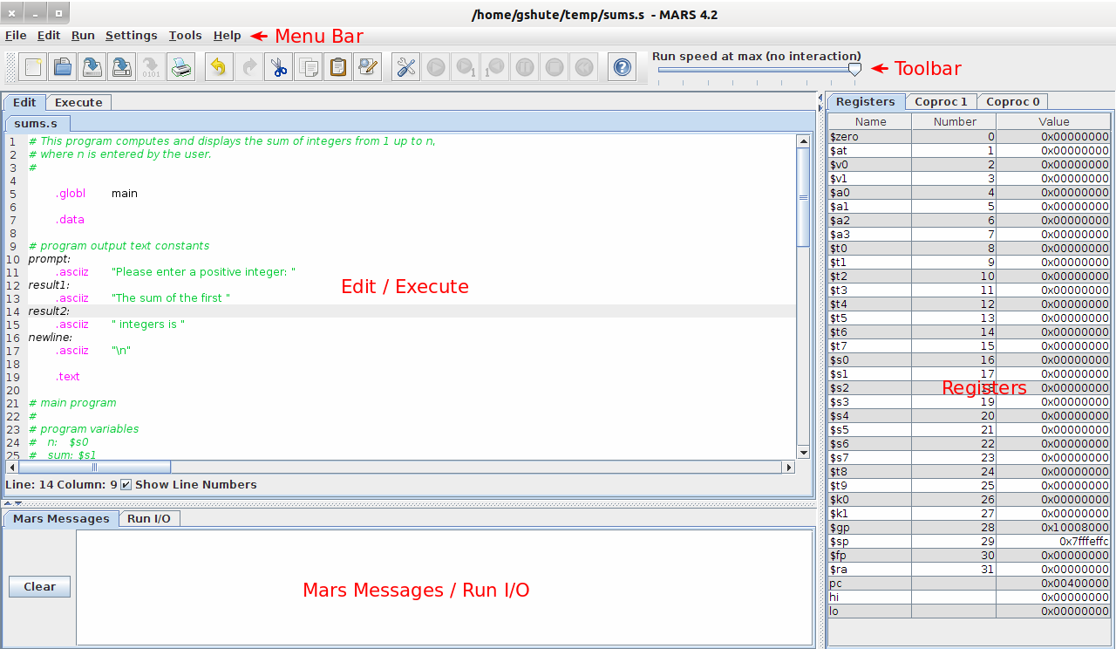
MARS
开源MIPS仿真器，汇编器

Slide 92
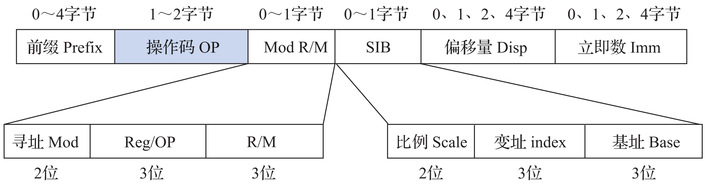
X86指令格式

Slide 93
X86指令格式 （最长15bytes）
JE 20H
Call
PUSH ESI
MOV EBX,[EDI+45]
4bits | 4bits | 8bits
JE 4 | Cond. | Displacement
8bits | 32bits
Call | Offset
5bits | 3bits
PUSH | Reg
6bits
1
1
8Bits
8Bits
MOV | d | w | Postbyte | Displacement

Slide 94
MIPS X86 差异
# | X86 | MIPS
1 | 变长（1-15bytes） | 定长指令
2 | 指令数多 CISC | 指令数少 RISC
3 | 8个通用寄存器 | 32个通用寄存器
4 | 寻址方式复杂 | 寻址方式简单
5 | 有标志寄存器 | 无标志寄存器
6 | 最多两地址指令 | 三地址指令
7 | 无限制 | 只有Load/store能访问存储器
8 | 有堆栈指令 push，pop | 无堆栈指令（访存指令代替）
9 | 有I/O指令 | 无I/O指令(设备统一编址)
10 | 参数传递：栈帧 | 参数传递（4寄存器+栈帧）

Slide 95
MIPS 32 & ARMv8-32
相同之处
32位定长指令
32个通用寄存器，一个恒零寄存器
load/store架构
都不能并行存取多个寄存器（方便批量保存寄存器，恢复寄存器，硬件实现更复杂）
都有分支指令，能根据寄存器的值为0转移或不为零转移
区别
条件分支指令，arm依赖于条件码，mips无状态标志寄存器
ARMv7指令还有条件执行指令，不满足条件不执行
ARMv8指令集规模更大，寻址方式更多

Slide 96

RISC-V
完全开放的 ISA
大道至简，简单就是美
包含一个最小的核心冻结的ISA （可支撑OS，方便教学）
适合硬件实现，而不仅仅是适用于模拟或者二进制翻译
无病一生轻的后发优势
模块化的可扩展指令集
方便简化硬件实现，提升性能
更规整的指令编码、更简洁的运算指令、更简洁的访存模式：Load/Store架构
高效分支跳转指令（减少指令数目）、简洁的子程序调用
无条件码执行、无分支延迟槽

Slide 97
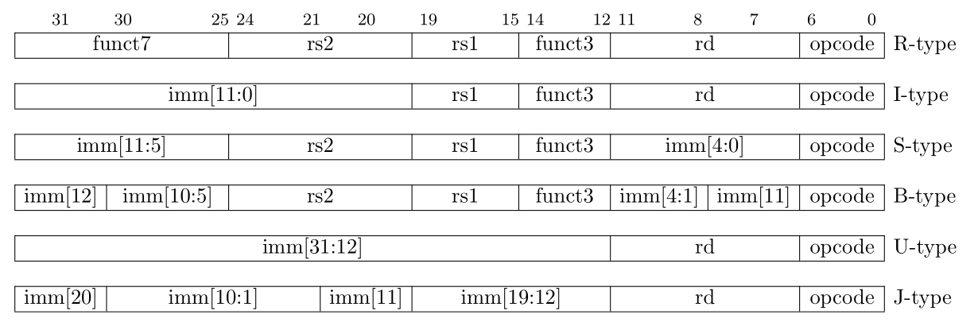
MIPS 32 & RISC-V
指令助记符及语法格式大同小异
RISC-V 分支预测，MIPS延迟槽
RISC-V支持变长指令扩展
RISC-V 将源寄存器rs1，rs2和目标寄存器（rd）固定在同样位置，以简化指令译码
立即数分散在不同位置，但符号位固定在第31位，可加速符号扩展电路，与译码并行

Slide 98

课后习题
5.2
5.6
5.8
5.9
5.12

Slide 99

Thanks

